Slide 1
Дисциплина «Информатика» Лекция 3
Кафедра информатики и информационных таможенных технологий
Технические и программные средства реализации информационных процессов
Тема 2.1. Архитектура ЭВМ
Лужецкая Прасковья Алексеевна

Slide 2
Цель лекции
Познакомить коротко с историей развития ЭВМ, с основными видами архитектуры ПК

Slide 3
План лекции
История развития ЭВМ.
Поколения ЭВМ.
Понятие и основные виды архитектуры персонального компьютера.
Магистрально-модульный принцип.
Принцип открытой архитектуры.
Компьютер как аппаратно-программный комплекс для переработки информации.

Slide 4
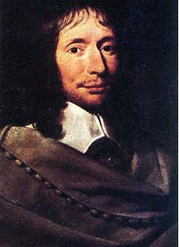
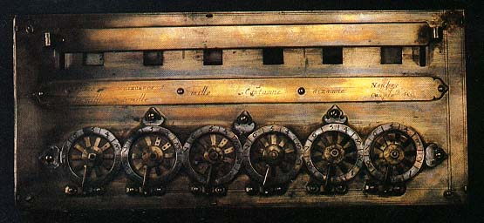
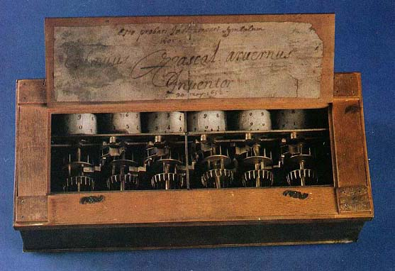
«Паскалина» (1642) (Арифмометр Паскаля) – Первая в мире механическая счётная машина
1. История развития ЭВМ
Ее изобрёл 19-тилетний французский математик Блез Паскаль.
Арифмометр представляет собой комбинацию взаимосвязанных зубчатых колёсиков с нанесенными цифрами от 0 до 9. Если первое колёсико делает оборот от 0 до 9, то начинает двигаться второе колёсико и т.д. Подобный принцип работы – в обычном счётчике электроэнергии.
Счётная машина Паскаля могла только складывать и вычитать.

Slide 5
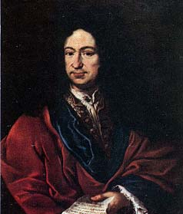
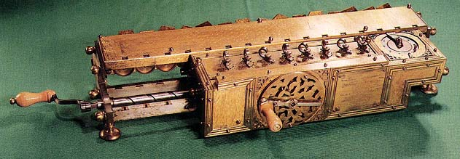
Арифмометр Лейбница (1672)
Счётную машину для 12-разрядных десятичных чисел создал немецкий учёный Вильгельм Готфрид фон Лейбниц. К зубчатым колёсам он прибавил ступенчатый валик, который кроме сложения и вычитания позволяет выполнять операции умножения и деления.

Slide 6
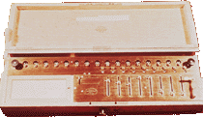
1820 – механический калькулятор
Первый механический калькулятор, который мог складывать, умножать, вычитать и делить, создал Чарльз Ксавьер Томас. Бурное развитие механических калькуляторов привело к тому, что к 1890 году добавился ряд полезных функций: запоминание промежуточных результатов с использованием их в последующих операциях, печать результата и т.п. Создание недорогих и надежных таких машин позволило использовать их в коммерческих целях и научных расчетах.

Slide 7
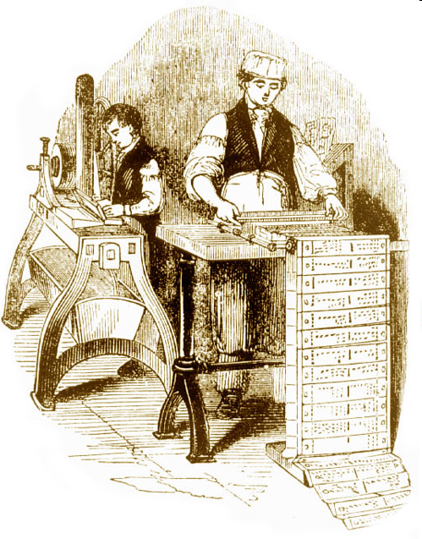
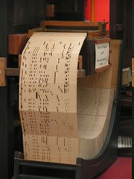
Жаккардов ткацкий станок
В 1801 – 1808 гг. французский изобретатель Жозеф Мари Жаккар создал машину для выработки крупноузорчатых тканей. Для управления нитями в ней применялись специальные карты перфорированными с отверстиями.

Slide 8
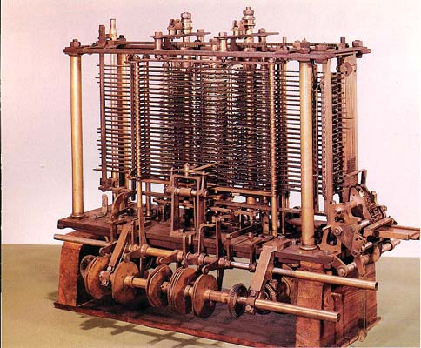
1836-1871 – аналитическая машина Бэббиджа
Чарльз Бэббидж разрабатывал механический прототип первых ЭВМ. Его вычислительная машина должна была выполнять вычисления по программе, задаваемой с помощью перфокарт.
Результаты вычислений планировалось выдавать на печать или на перфокарты. К сожалению, технологии того времени не позволили Бэббиджу полностью воплотить идею создания аналитической машины.

Slide 9
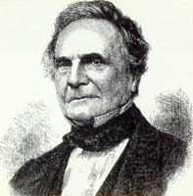
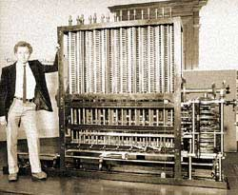
Автоматическое выполнение операций («мельница»)
Для хранения данных используется память («склад»)
Программа вводится «на ходу»
Построена в 1960-х годах по чертежам Ч. Бэббиджа.

Slide 10
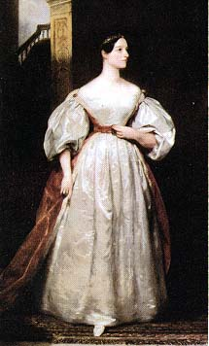
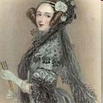
Первый программист (1842)
Среди ученых, которые отчетливо понимали важность создания вычислительных машин, была математик леди Ада Августа Лавлейс - дочь английского поэта лорда Байрона. Именно она убедила Бэббиджа использовать в его изобретении двоичную систему счисления вместо десятичной (которой мы пользуемся при обычных расчетах).Она также разработала основные принципы для создания языков программирования, и поэтому один из современных языков программирования называется АДА в честь леди Ады Августы Лавлейс.

Slide 11
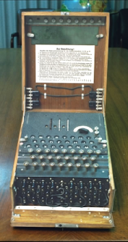
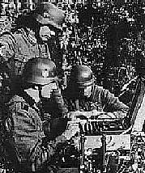
1919 - Энигма
Энигма – разработанная в Германии шифровальная машина, которая использовалась немецкими войсками в период Второй Мировой войны.
В 20-30е годы ХХ века в разных странах (Германии, СССР, Англии) было создано много аналоговых вычислительных машин. Но все они были довольно громоздки и могли выполнять только ограниченное число задач.

Slide 12
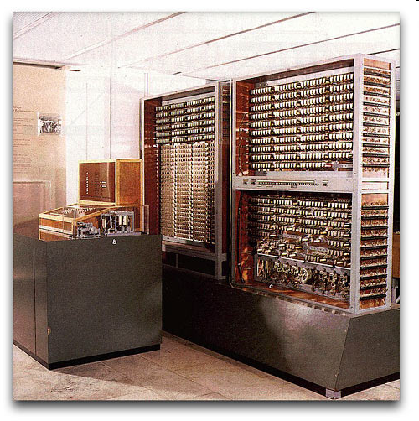
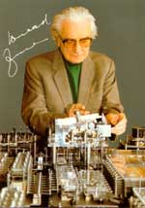
1941 – Z3
Немецкий ученый Конрад Цузе (1910 – 1995). создал первый автоматический программируемый цифровой компьютер Z3, работающий на основе электрических реле и выполнял 3-4 сложения в секунду.. Всего было использовано 2600 реле. Это машина в основном использовалась для шифровки донесений.
Единственная модель уничтожена во время воздушного налета в 1944 г. На снимке машина Z3 из Немецкого музея в Мюнхене, реконструированная в 1960 г.
После войны Цузе создал в Германии компьютерную компанию Zuse KG, которая успешно работала многие годы.

Slide 13
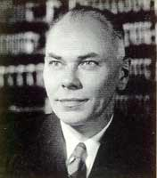
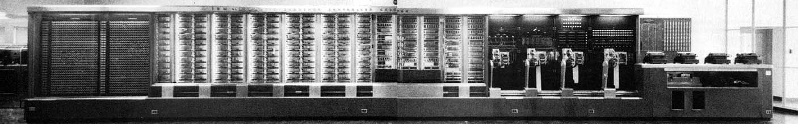
«Марк-I» (1944)
Разработчик – Говард Айкен (1900-1973)
Первый автоматический компьютер в США:
длина 17 м, вес 5 тонн
75 000 электронных ламп
3000 механических реле
сложение – 3 секунды, деление – 12 секунд

Slide 14
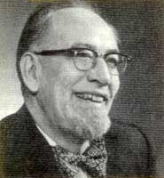
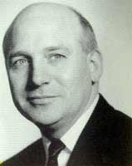
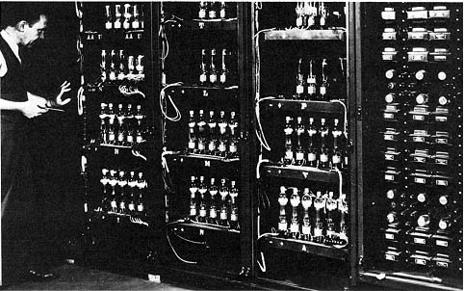
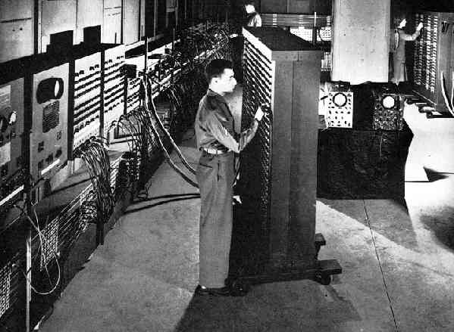
«ЭНИАК» (1946)
Разработчики – Джон Моучли и Джон Преспер Эккерт
Первый компьютер общего назначения на электронных лампах:
длина 26 м, вес 27тонн
сложение – 1/5000 сек, деление – 1/300 сек
десятичная система счисления
10-разрядные числа
проблема – сложность ввода программ

Slide 15
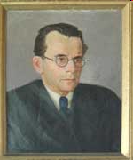
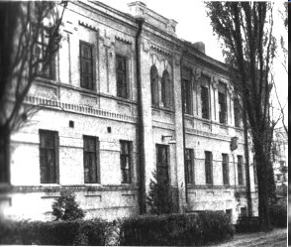
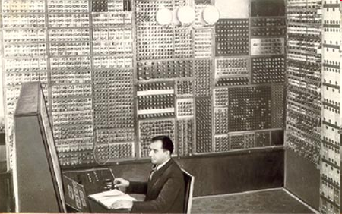
Компьютеры С.А. Лебедева
Здание в Феофании (сейчас это один из районов г. Киева), в котором размещалась лаборатория С.А. Лебедева
1950. МЭСМ – малая электронно-счетная машина
6 000 электронных ламп
3 000 операций в секунду
двоичная система

Slide 16
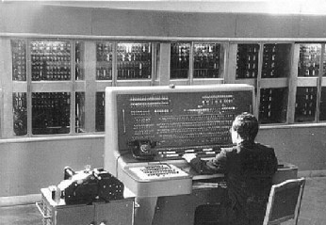
1952. БЭСМ – большая электронно-счетная машина (С.А. Лебедев, г. Москва)
5 000 электронных ламп
10 000 операций в секунду

Slide 17
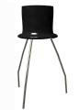
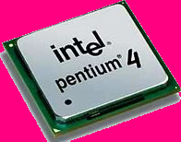
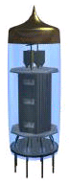
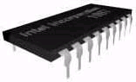
2. Поколения ЭВМ
I поколение (1945 - 1955)
электронно-вакуумные лампы
II поколение (1955 - 1965)
транзисторы
III поколение (1965 - 1980)
интегральные микросхемы
IV поколение (1980 - …)
большие и сверхбольшие интегральные схемы (БИС и СБИС)

Slide 18
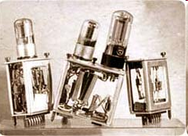
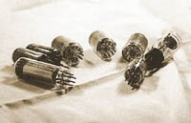
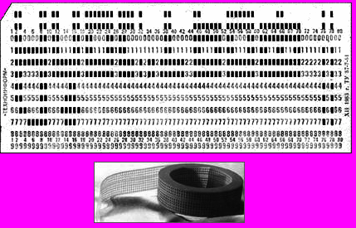
Первое поколение ЭВМ (1945-1955)
на электронных лампах
быстродействие 10-20 тысяч операций в секунду
каждая машина имеет свой язык
нет операционных систем
ввод и вывод: перфоленты, перфокарты, магнитные ленты
огромные размеры
стоимость несколько млн.$

Slide 19
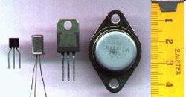
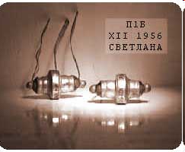
Второе поколение ЭВМ (1955-1965)
на полупроводниковых элементах – транзисторах
быстродействие 10-200 тыс. операций в секунду
первые операционные системы
первые языки программирования: Фортран (1957), Алгол (1959)
средства хранения информации: магнитные барабаны, магнитные диски

Slide 20
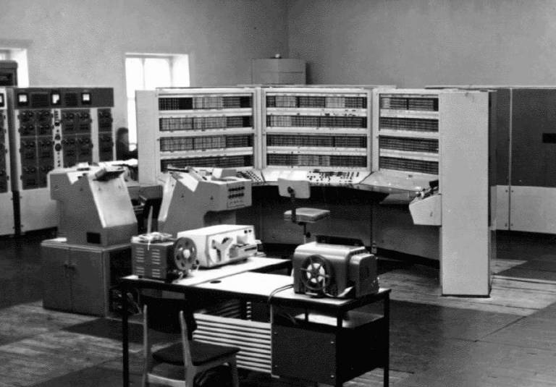
Второе поколение ЭВМ (1955-1965)
1953-1955. IBM 604, IBM 608, IBM 702
1965-1966. БЭСМ-6
60 000 транзисторов
200 000 диодов
1 млн. операций в секунду
память – магнитная лента, магнитный барабан

Slide 21
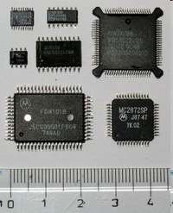
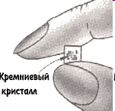
Третье поколение ЭВМ (1965-1980)
на интегральных микросхемах
быстродействие до 1 млн. операций в секунду
оперативная памяти – сотни тысяч байт
операционные системы – управление памятью, устройствами, временем процессора
языки программирования Бэйсик (1965), Паскаль (1970, Н. Вирт), Си (1972, Д. Ритчи)
совместимость программ

Slide 22
Четвертое поколение ЭВМ (1970-…)
компьютеры на больших и сверхбольших интегральных схемах (БИС, СБИС)
персональные компьютеры
появление пользователей-непрофессионалов, необходимость «дружественного» интерфейса
быстродействие более 1 млрд. операций в секунду
оперативная памяти – до нескольких гигабайт
многопроцессорные системы
компьютерные сети
возможности мультимедиа (графика, анимация, звук)

Slide 23
Характеристика различных поколений ЭВМ
Характе-ристика | 1 поколение | 2 поколение | 3 поколение | 4 поколение
Годы приме-нения | 1946-1960 | 1960-1964 | 1964-1970 | 1970-…
Основной элемент | Электрон-ная лампа | Транзи-стор | Интеграль-ная схема (ИС) | Большая ИС (БИС)
Быстро-действие | 1000 оп/сек | 100000 оп/сек | 10000000 оп/сек | 10¹⁰ оп/сек
Носитель информа-ции | Перфо-карты | Магнит-ные ленты | Магнит-ные диски | ГМД, CD, DVD, флеш

Slide 24
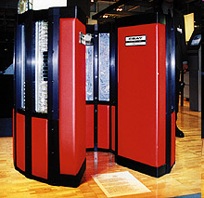
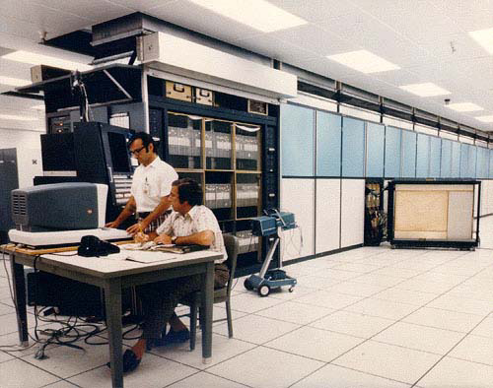
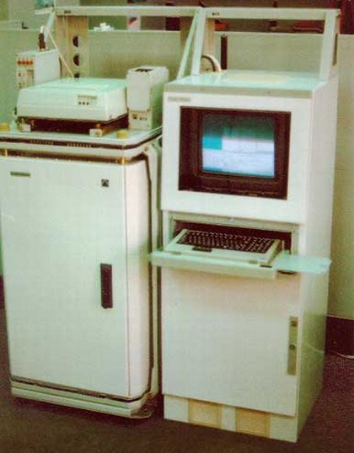
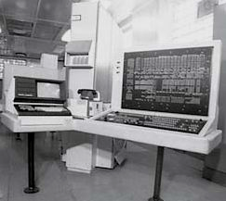
Суперкомпьютеры
1972. «ILLIAC-IV» (США)
20 млн. операций в секунду
многопроцессорная система
1976. «Cray-1» (США)
166 млн. операций в секунду
память 8 Мб
векторные вычисления
1980. «Эльбрус-1» (СССР)
15 млн. операций в секунду
память 64 Мб
1985. «Эльбрус-2» (СССР)
8 процессоров
125 млн. операций в секунду
память 144 Мб
водяное охлаждение

Slide 25
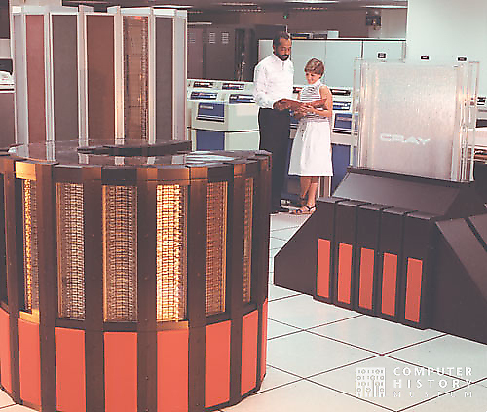
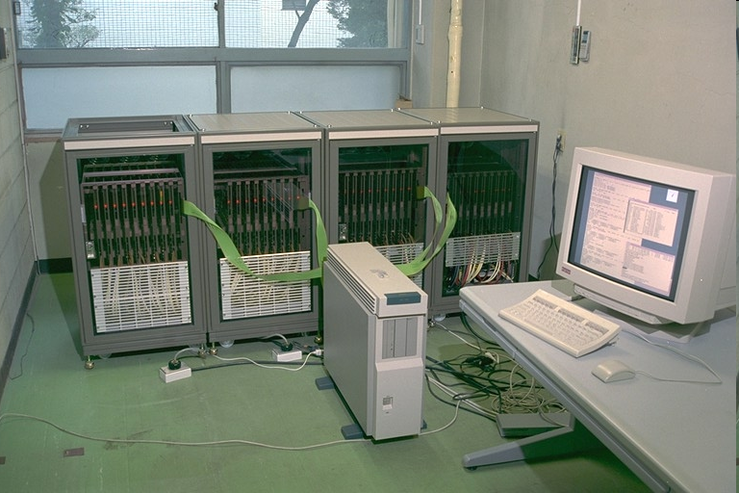
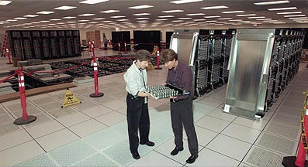
Суперкомпьютеры
1985. «Cray-2»
2 млрд. операций в секунду
1989. «Cray-3»
5 млрд. операций в секунду
1995. «GRAPE-4» (Япония)
1692 процессора
1,08 трлн. операций в секунду
2002. «Earth Simulator» (NEC)
5120 процессоров
36 трлн. операций в секунду
2005. «BlueGene/L» (IBM)
131 072 процессора
280 трлн. операций в секунду

Slide 26
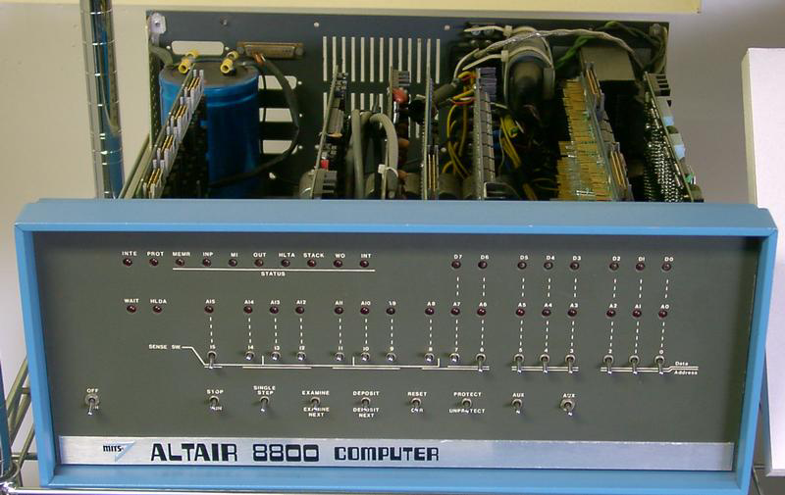
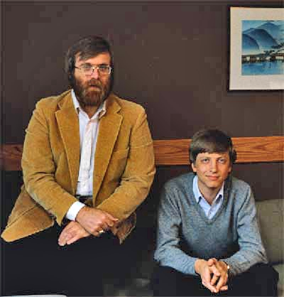
Первый микрокомпьютер
1974. Микрокомпьютер «Альтаир-8800» (Э. Робертс)
1975. Б. Гейтс и П. Аллен написали транслятор языка Бейсик для «Альтаира»

Slide 27
3. Понятие и основные виды архитектуры ПК
Наиболее общие принципы построения ЭВМ, которые относятся к архитектуре:
структура памяти ЭВМ;
способы доступа к памяти и внешним устройствам;
возможность изменения конфигурации компьютера;
система команд;
форматы данных;
организация интерфейса.
Архитектура компьютера - это наиболее общие принципы построения ЭВМ, реализующие программное управление работой и взаимодействием основных ее функциональных узлов.

Slide 28
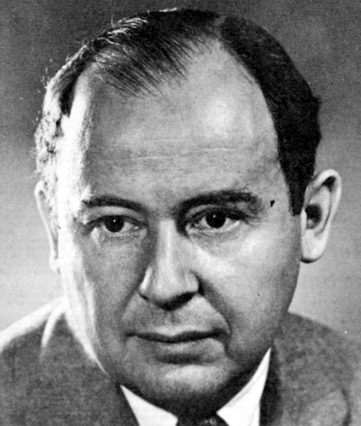
Понятие и основные виды архитектуры ЭВМ
1946 г.
«Предварительное рассмотрение логической конструкции электронно-вычислительного устройства»:
обосновывается использование двоичной системы для представления чисел.
принцип «хранимой программы».
Архитектура Фон-Неймана - подразумевает физическое отделение процессорного модуля от устройств хранения программ и данных.
Джон Фон-Нейман

Slide 29
Понятие и основные виды архитектуры ЭВМ
Принципы Фон-Неймана
Принцип использования двоичной системы счисления для представления данных и команд.
Принцип однородности памяти.
Как программы (команды), так и данные хранятся в одной и той же памяти (и кодируются в одной и той же системе счисления — чаще всего двоичной). Над командами можно выполнять такие же действия, как и над данными.
Принцип адресности памяти.
Структурно основная память состоит из пронумерованных ячеек; процессору в произвольный момент времени доступна любая ячейка.
Принцип программного управления.
Программа состоит из набора команд, которые выполняются процессором друг за другом в определенной последовательности.
Принцип последовательного программного управления
Все команды располагаются в памяти и выполняются последовательно, одна после завершения другой.
Компьютеры, построенные на этих принципах, относят к типу фоннеймановских.

Slide 30
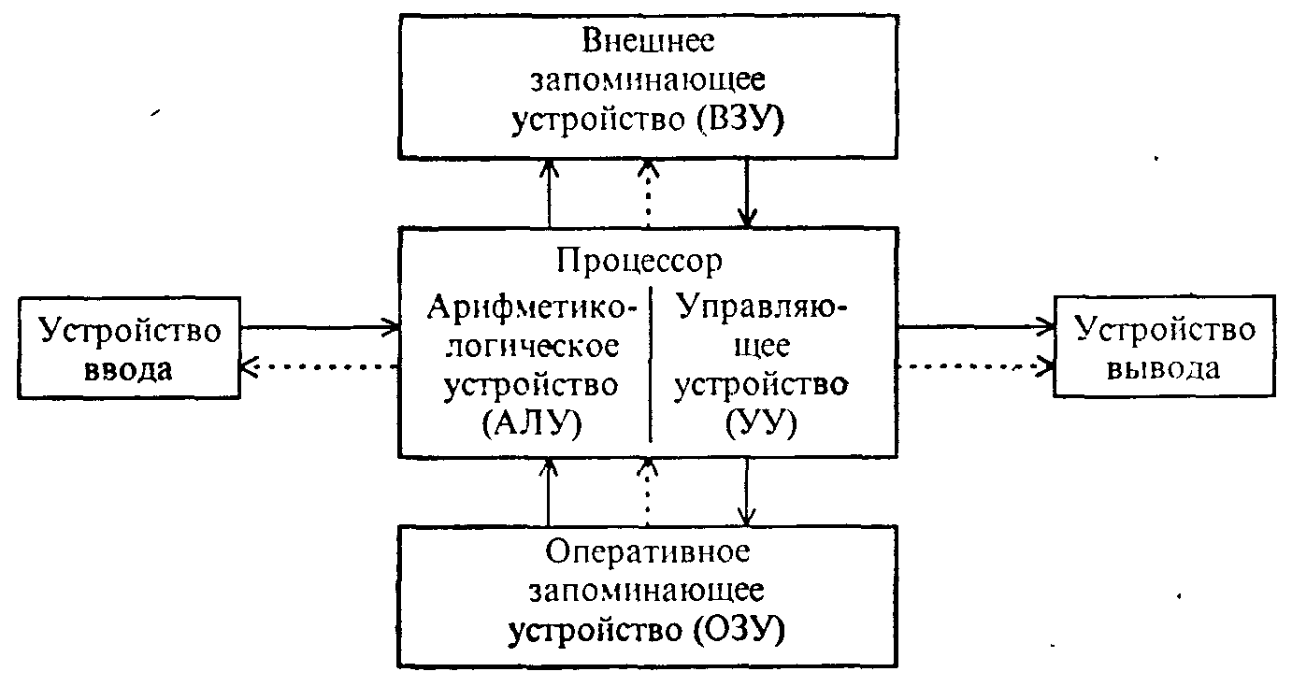
Архитектура Фон-Неймана

Slide 31

Виды архитектуры ЭВМ
Архитектура «звезда»
Здесь процессор (ЦУ) соединен непосредственно с ВУ и управляет их работой (ранние модели машин). Этот тип также именуется к л а с с и ч е с к а я а р х и т е к т у р а (фон Неймана).

Slide 32

Виды архитектуры ЭВМ
Иерархическая архитектура — ЦУ соединено с периферийными процессорами (вспомогательными процессорами, каналами, канальными процессорами), управляющими в свою очередь контроллерами, к которым подключены группы ВУ.

Slide 33
Виды архитектуры ЭВМ
Магистральная структура
Процессор (процессоры) и блоки памяти (ОП) взаимодействуют между собой и с ВУ (контроллерами ВУ) через внутренний канал, общий для всех устройств (машины DEC, IBM PC-совместимые ПЭВМ).
Физически магистраль представляет собой многопроводную линию с гнездами для подключения электронных схем.

Slide 34

4. Магистрально-модульный принцип
Магистральная структура

Slide 35
Системная шина
Назначение:
Это главная магистраль, по которой происходит обмен информацией между процессором и памятью и их связь с периферийными устройствами.
Основные пользовательские характеристики:
Разрядность – количество бит информации, параллельно «проходящих» через неё;
Пропускная способность – количество бит информации, передаваемых по шине за секунду.

Slide 36
5. Принцип открытой архитектуры
Современные тенденции развития архитектуры ЭВМ
Расширяется и совершенствуется набор внешних устройств
Появляется необходимость модернизировать компьютеры
Компьютер собирается из отдельных частей как конструктор.
Способы соединения этих частей и обмена информацией доступны всем желающим.
Много различных производителей дополнительных устройств.
Каждый пользователь может собрать компьютер, соответствующий его личным требованиям.

Slide 37
Стандарты – определенные правила, которых придерживаются производители для обеспечения совместимости своих продуктов с продуктами других производителей.
В области компьютерных технологий стандарты определяют физические и функциональные характеристики:
оборудования ПК;
сетевого и коммуникационного оборудования;
операционных систем;
программного обеспечения.

Slide 38

6. Компьютер как аппаратно-программный комплекс для переработки информации
Монитор
Материнская плата
Процессор
ОЗУ
Блок питания
Дисковод CD, DVD
Винчестер
Клавиатура
Мышь

Slide 39
Список источников
Гаврилов, М. В. Информатика и информационные технологии: учебник / М.В. Гаврилов, В.А. Климов. — 4-е изд., перераб. и доп. — М.: Юрайт, 2017. — 383 с.
Зинюк О.В. Информатика: учеб. пособие / О.В. Зинюк, И.И.Никитченко ; РТА. - М. : Изд-во РТА, 2013. - 176 с.

